Slide 1


FÖRÄLDRAMÖTE
Flickor 14
VÄLKOMNA!

Slide 2
INNEHÅLL IDAG:
LEDARPRESENTATION
TRÄNINGAR
MEDLEMSAVGIFT
SAMMANDRAG 2020 (3-4ST)
ERT VIKTIGA FÖRÄLDRASTÖD
FÖRSÄKRING I FOLKSAM
- ÖVRIGA FRÅGOR FRÅN ER?

Slide 3
Team … och ledare
  Team
  Idag är vi 16 spelande medlemmar och 2-4st som provar på.
  4 Registrerade Ledare (saknar en Administratör)
  Ledare
  Patrik Mellgård (Minea)
  Brendan Lawlor (Aila)
  Daniel Bengtsson (Nora)
  Robert Aztor (Emma)
  Johan Magnusson (Tilda
  Övriga roller
  Administratör
  Föräldrarrepresentanter

Slide 4
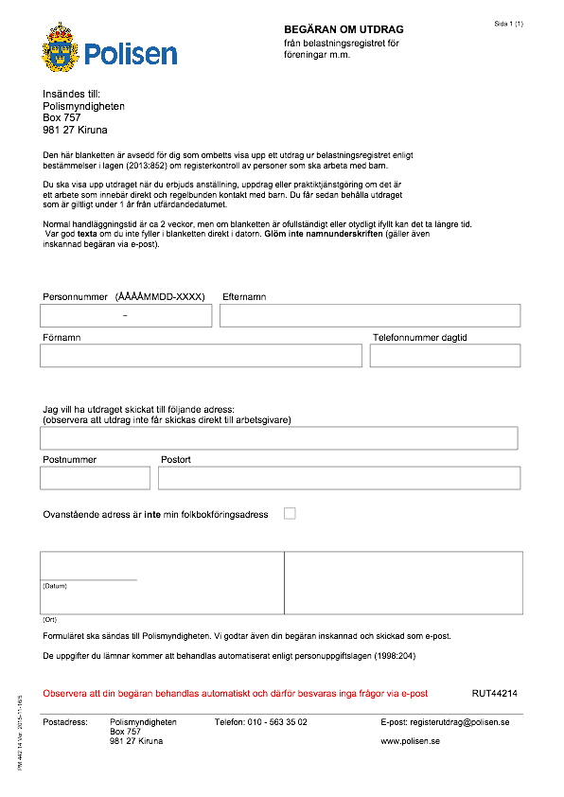
Utdrag från belastningsregistret-
För alla Ledare.

Slide 5
Träningar 2020
Vårt lag tränar på: Lördagar 09:30 – 10:30
Vart: unlimited Arena
Prenumerera på Kalendern
Websida: nasetssk.myclub.se/flickorfodda2014
Träningsupplägg:
Spela 3 mot 3 eller 2 mot 2.
Koordination och fotarbete.
Anfall - Driva – vända – skjuta.
Försvar - Bryta boll
LEK!
Sammandrag:
Inget planerat sammandrag men första träningsmatchen mor IF Väster 26 September.

Slide 6
MEDLEMSAVGIFT- 1200KR
VAD FÅR JAG EGENTLIGEN?
TILLGÅNG TILL KLUBBHUS
DOMARE
CUPER
TILLGÅNG TILL PLANER
Belysning- EL
SERIESPEL
MATCHTRÖJA
FÖRSÄKRING
LEDARE ☺ som fortbildas
PERSONAL SOM HJÄLPER OSS
BOLLAR OCH ANNAT MATERIAL

Slide 7
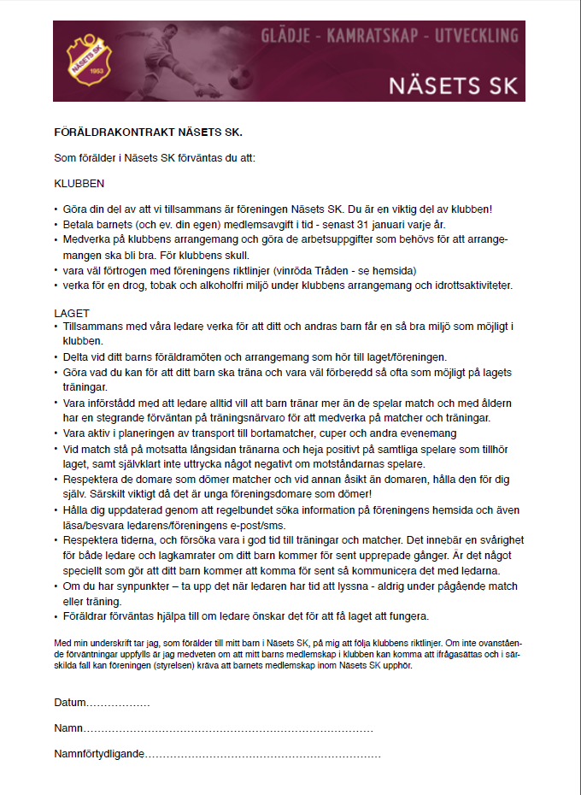
Ert viktiga föräldrastöd-
Föräldrarkontrakt

Slide 8
Arbete runt laget
Ledare:
Alla ledare är med på träningarna om möjligt men med olika ansvarsområden vid sidan av planen.
Träningsupplägg (Planera och driva träningarna med genomtänkt träningsupplägg)
Material (Säkerställa att material finns och bollar är pumpade)
Administration (Hemsida, medlemmar, utskick)
Föräldrarrepresentant:
Caféansvarig
Kontakt mot klubben vid evenemang (Näsetloppen/näsetdagan etc)
Aktiviteter utanför Fotbollen (Lekdag, Pizza efter träning, lagfester etc)
Som föräldrar representant är ni varmt välkomna att vara med så mycket ni vill vid träningarna men focus skall vara att skapa delaktighet och säkerställa det som sker på sidan om träningarna.

Slide 9
Profilkläder m.m.
Klubbshop på Team Sportia Frölunda Torg, 15% rabatt för medlemmar i Näsets SK.
Alla barn har ”sin” matchtröja som man själv ansvarar för. Den ska alltid medtagas till match och cup.

Slide 10

Det här ingår i idrottsförsäkringen
Akutvårdsersättning
Tandskador
Invaliditetsersättning
Dödsfallsersättning
Skadad eller sönderklippt hjälm
Kristerapi
Du anmäler din skada på Folksam 0771-950 950

Slide 11
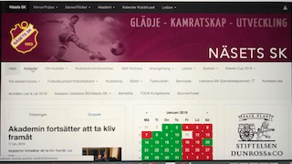
MYCLUB
myclub

Slide 12
Tack

